Slide 1

Tuần 2
TIẾNG VIỆT 4
Tập 1
Bài đọc 3: Vết phấn
trên mặt bàn

Slide 2



Slide 3

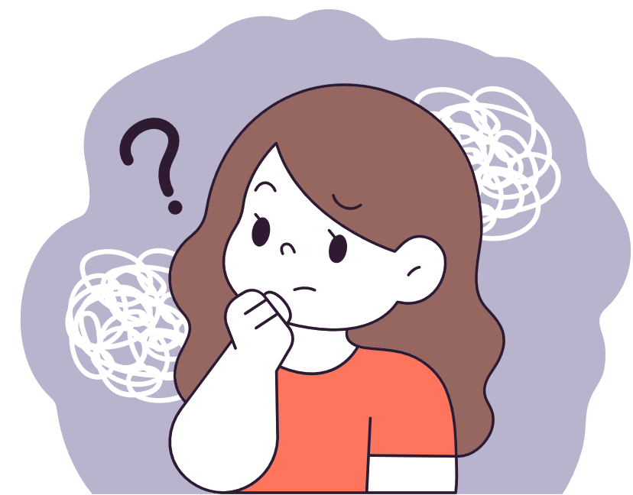
Em hãy đọc một đoạn bài Cái răng khểnh và nhắc lại nội dung, ý nghĩa câu chuyện.

Slide 4


Slide 5

HOẠT ĐỘNG 1. ĐỌC THÀNH TIẾNG
Một số từ dễ phát âm sai
lớp, lông nhím, nắn nót, lốm đốm, vân nâu.

Slide 6
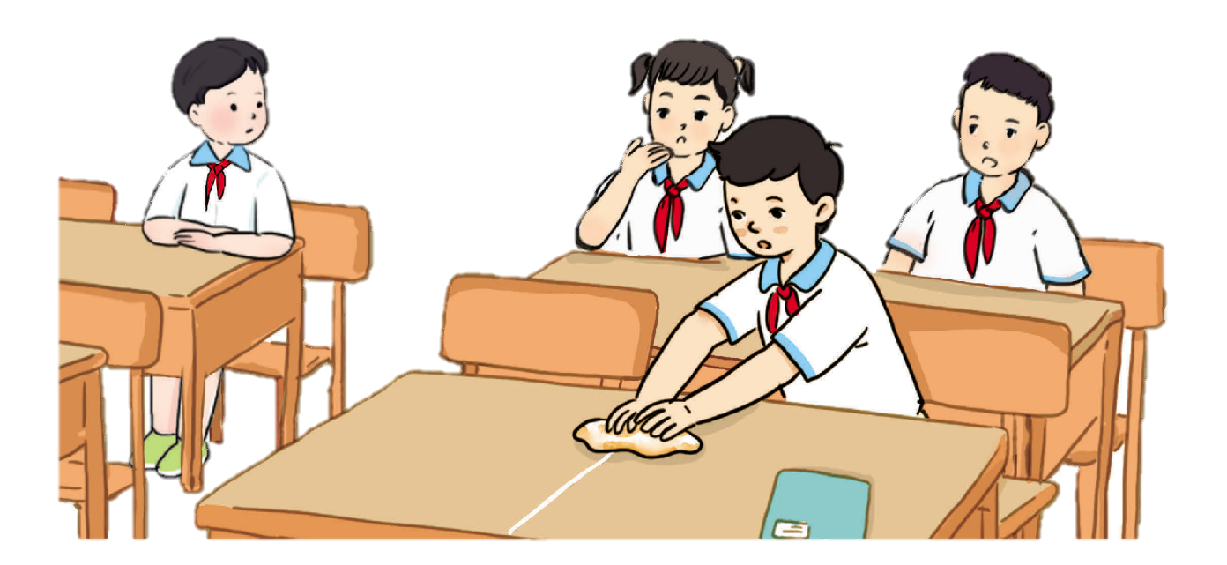
Bài đọc chia thành 4 đoạn
Đoạn 1: từ đầu đến “vui vẻ”.
Đoạn 2: từ “Nhưng cô bạn tóc xù” đến “hết một tuần”.
Đoạn 3: từ “Hôm ấy” đến “viết bằng tay trái nữa!”.
Đoạn 4: phần còn lại.

Slide 7

Nhiệm vụ
Đọc lần lượt 4 đoạn truyện.
Đọc nối tiếp đoạn (2 – 3 lượt đọc nối tiếp).

Slide 8

HOẠT ĐỘNG 2. ĐỌC HIỂU
Giải nghĩa một số từ khó
Coi: xem, xem nào.
Nè: này.
Tay mặt: tay phải.
Vân (gỗ): những đường cong uốn lượn như hình vẽ trên mặt gỗ.

Slide 9
THẢO LUẬN NHÓM
Câu 1: Những đặc điểm nào của người bạn mới khiến Minh chú ý?
Câu 2: Vì sao Thi Ca thường đụng vào tay Minh khi đang viết?
Câu 3: Minh dùng phấn kẻ một đường chia đôi mặt bàn để làm gì?
Câu 4: Khi cô giáo cho biết Thi Ca phải vào bệnh viện, Minh đã nhớ lại những gì?
Câu 5: Câu chuyện muốn nói với em điều gì?

Slide 10





Chào các bạn mình là thỏ con, hôm nay các bạn giúp mình lấy những củ cà rốt ngon nhé ^^
PLAY
Notes:
Bấm vào “Play” để bắt đầu trò chơi

Slide 11







1
2
3
4
5
NEXT
Notes:
- Ấn vào cà rốt 1-2-3-4-5-6-7 để hiện ra câu hỏi
- Trả lời hết các câu hỏi bấm “next” tiếp tục để tiếp tục bài giảng

Slide 12

Câu 1: Những đặc điểm nào của người bạn mới khiến Minh chú ý?
Bạn có cái tên rất ngộ là Thi Ca và mái tóc xù lông nhím.
Notes:
- Ấn vào màn hình để hiện đáp án đúng
Xong ấn vào con thỏ để quay về chọn cà rốt ở slide game đầu tiên
Hết các câu hỏi nút quay về để hiện giao diện trang đầu tiên, sau đó bấm “Next” để tiếp tục bài giảng

Slide 13
Câu 2: Vì sao Thi Ca thường đụng vào tay Minh khi đang viết?
Vì Thi Ca viết bằng tay trái.
Notes:
- Ấn vào màn hình để hiện đáp án đúng
Xong ấn vào con thỏ để quay về chọn cà rốt ở slide game đầu tiên
Hết các câu hỏi nút quay về để hiện giao diện trang đầu tiên, sau đó bấm “Next” để tiếp tục bài giảng

Slide 14
Câu 3: Minh dùng phấn kẻ một đường chia đôi mặt bàn để làm gì?
Minh dùng phấn kẻ một đường chia đôi mặt bàn là để phân chia ranh giới, để Thi Ca không ngồi lại gần, tránh đụng vào tay Minh khi viết.
Notes:
- Ấn vào màn hình để hiện đáp án đúng
Xong ấn vào con thỏ để quay về chọn cà rốt ở slide game đầu tiên
Hết các câu hỏi nút quay về để hiện giao diện trang đầu tiên, sau đó bấm “Next” để tiếp tục bài giảng

Slide 15
Câu 4: Khi cô giáo cho biết Thi Ca phải vào bệnh viện, Minh đã nhớ lại những gì?
Khi cô giáo cho biết Thi Ca phải vào bệnh viện chữa bàn tay phải, Minh đã nhớ lại việc Thi Ca thường giấu tay phải trong hộc bàn, nhớ ánh mắt buồn của bạn lúc mình vạch đường phấn trắng.
Notes:
- Ấn vào màn hình để hiện đáp án đúng
Xong ấn vào con thỏ để quay về chọn cà rốt ở slide game đầu tiên
Hết các câu hỏi nút quay về để hiện giao diện trang đầu tiên, sau đó bấm “Next” để tiếp tục bài giảng

Slide 16
Câu 5: Câu chuyện muốn nói với em điều gì?
Câu chuyện khuyên chúng ta nên dành tình yêu thương, sự chia sẻ, cảm thông với mọi người xung quanh.
Notes:
- Ấn vào màn hình để hiện đáp án đúng
Xong ấn vào con thỏ để quay về chọn cà rốt ở slide game đầu tiên
Hết các câu hỏi nút quay về để hiện giao diện trang đầu tiên, sau đó bấm “Next” để tiếp tục bài giảng

Slide 17
TỔNG KẾT
Kể về việc ngồi cùng bàn của Minh và người bạn mới Thi Ca.
NỘI DUNG
Câu chuyện muốn nói với chúng ta rằng quan tâm đến cảm xúc của người khác là điều rất quan trọng, không nên ích kỷ chỉ suy nghĩ đến cảm xúc của mình mà bỏ qua những người xung quanh.
Ý NGHĨA

Slide 18


Slide 19


ĐỌC NÂNG CAO
Lựa chọn đoạn truyện yêu thích, thi đọc diễn cảm.
Đọc diễn cảm văn bản
Vệt phấn trên mặt bàn.
Vì sao em lại lựa chọn đọc đoạn đó?
Thay đổi giọng đọc cho phù hợp với người dẫn chuyện, lời thoại của Minh, của cô giáo.
Chú trọng những đoạn tả tâm trạng của Minh.

Slide 20


Slide 21

Tìm đọc thêm một số câu chuyện có chủ điểm Chân dung của em
Chuẩn bị
Bài đọc 4: Những vết đinh

Slide 22


Slide 23


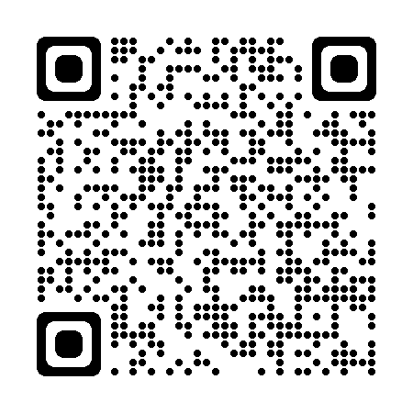
Để kết nối cộng đồng giáo viên và nhận thêm nhiều tài liệu giảng dạy,
mời quý thầy cô tham gia Group Facebook
theo đường link:
Hoc10 – Đồng hành cùng giáo viên tiểu học
Hoặc truy cập qua QR code

